Slide 1
NodeJS 培训教程
PS-FE：肖广
2015年12月17日

Slide 2
大纲
背景
特点
缺陷问题
适应场景
架构解析
模块机制
事件机制
异步IO
进程
Connect
Koa
Co
pm2
Socket.io
Shelljs
贡献模块
成长路线

Slide 3

背景
创始人：Ryan Dahl
初衷：解决Web服务器的高并发性能问题
尝试：Ruby、C、Lua，最终都基本上由于失败了
觉悟：通过事件驱动和异步I/O来达成目的
机会：GOOGLE V8引擎的面世
启动：2009年2月，提交第一行代码，项目命名node
发展：2010年，携项目加入Joyent，成为公司项目
堕落：Joyent不作为和对社区其他成员的干预，进展缓慢
分裂：Mikeal Rogers发起了Node forword，io.js
重逢：今年正式合并，并对外发布新的版本号

Slide 4
特点
特点
事件驱动
异步IO
单线程
跨平台
初衷（高并发）
V8&&JS

Slide 5
特点
高并发能力
输出“hello world”请求：
PHP 每秒响应请求数为3624，平均每个请求响应时间为0.39秒；
Node.js 每秒响应请求数为7677，平均每个请求响应时间为0.13秒
对MySQL查询操作：
PHP 每秒响应请求数为1293，平均每个请求响应时间为0.82
Node.js 每秒响应请求数为2999，平均每个请求响应时间为0.33秒

Slide 6
缺陷
缺陷
计算能力弱
易崩溃
异步回调嵌套
Fork进程、计算外包
和其他语言的实现合作
Cluster 多进程处理
PM2等三方工具
Async.js
Promise、co..

Slide 7
适用场景
不适合CPU密集型应用
递归
加密解密
浮点运算
循环
其他超长耗时的算法（fibo）
适合IO密集型应用
以磁盘IO、网络IO为主的大多数的web应用

Slide 8
应用场景
应用场景举例
具有复杂逻辑的网站；
基于社交网络的大规模 Web 应用；
Web Socket 服务器；
TCP/UDP 套接字应用程序；
命令行工具；
交互式终端程序；
带有图形用户界面的本地应用程序；
单元测试工具；
客户端 JavaScript 编译器。

Slide 9
架构解析
NODEJS
Js模块
http
https
fs
…
C模块
net
buffer
Child_process
…
事件库
V8解析
UV
liveio
libev

Slide 10
模块机制
模块定义：按文件封装、 exports
模块使用：require
模块管理：packge.json、 npm
模块分类：
原生（核心）模块
文件模块：
*.js（常见模块）
*.node（c模块）
*.json（parse加载）

Slide 11
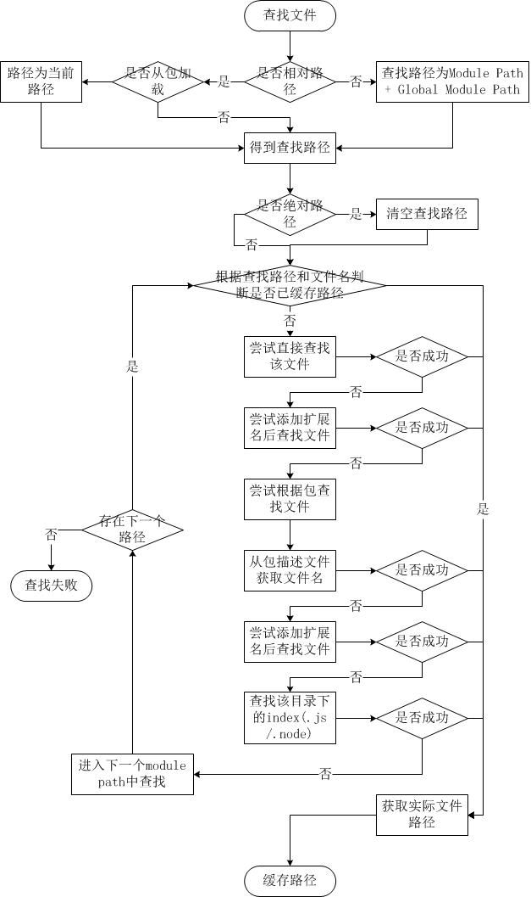
模块机制
模块查找策略
遍历每一个node_modules目录
从目录中尝试直接找文件
如果当前目录找不到，就尝试添加.js、.json、.node后缀找
尝试将require的参数作为一个包来进行查找，读取目录下的package.json文件
直到找完了全局的node_modules
仍然找不到，抛出异常

Slide 12
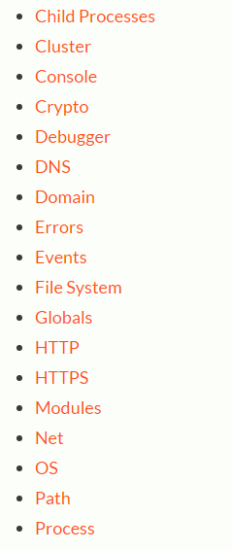
模块机制
原生模块
https://nodejs.org/dist/latest-v4.x/docs/api/
多查API，经常查漏补缺

Slide 13
事件机制
应用层
大部分的原生模块都继承自Event模块
Event模块是一个简单的观察者模式的实现
addListener，once，removeListener，removeAllListeners，emit
一个事件添加了超过10个侦听器会抛出警告emitter.setMaxListeners(0)

Slide 14
事件机制
底层（C）
三个事件库，实现C层事件管理和派发
Libev 主要用来支持socket io 、timer、线程间通讯
Libeio 主要用来支持普通文件的io
Libuv 集成了libev和libeio
事件库
UV
liveio
libev

Slide 15
异步IO
什么是异步IO
操作系统中，程序运行的空间分为内核空间和用户空间
异步IO即用户空间中的程序不用依赖内核空间中的I/O操作实际完成，即可进行后续任务
在等待I/O完成的过程中，为了充分利用CPU，后续任务可以和使I/O可以并行。

Slide 16
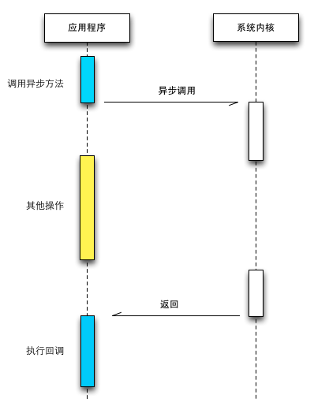
异步IO
NODE中异步IO模型

Slide 17
线程与进程
单线程
Nodejs基于单线程的工作模式的
单线程避免了频繁创建、切换线程的开销，执行速度更快
占用更小的物理内存，使得在大负荷下内存占用率仍然很低
线程安全的同时也解放了开发人员，免去了多线程编程中忘记对变量加锁或者解锁造成的悲剧
缺点就是没有充分利用cpu的多核。
可以利用tagg2模块实现多线程，不推荐
多进程
Nodejs利用多进程弥补了单进程对于多核资源的浪费（推荐）

Slide 18
线程与进程
多进程
cluster让Node.js充分利用多核cpu的性能，增强健壮性
child_process fork 工作进程（类似h5 webworker）
PM2自动开启cluster集群
注意事项
任何一个隐藏的问题都可能导致线上程序崩溃
要非常小心的处理大量的循环，字符串拼接和浮点运算等cpu密集型任务
合理的利用技术把耗时的任务丢给子线程或子进程去完成

Slide 19
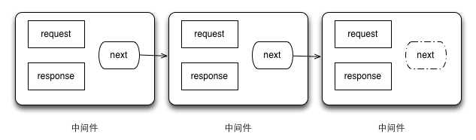
Connect中间件
Connect中间件模型（express的核心）
处理http请求
三要素：req、res、next
扮演角色，处理请求，然后响应客户端或是让下一个中间件继续处理
每一个中间件职责单一，开发者通过这个模式分解业务
Connect维护中间件队列，并让其按照顺序执行下去处理用户的网络请求

Slide 20
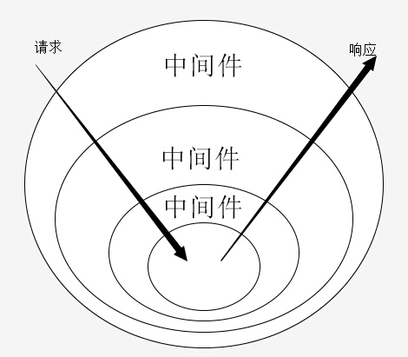
Koa
KOA中间件模型
处理http请求
四要素：req、res、*next context (底层中间件封装高层功能)
Downstrem、yield next、Upstream（没有执行yield next ）
每一个中间件职责单一，开发者通过这个模式分解业务
koa是一个栈模型，由yield将中间件一分为二，分别在不同的流中处理。

Slide 21
co
generator
初衷不是干这事的
co(function* () {
var res = yield [
Promise.resolve(1),
Promise.resolve(2),
Promise.resolve(3),
];
console.log(res); // => [1, 2, 3]
}).catch(onerror);
巧妙利用
CO
模拟实现
原理参考：http://www.html-js.com/article/Nodejs-study-notes-to-understand-co-execution-logic
Callback嵌套
Promise
async/await
坑
ES6
ES7
解决回调嵌套
干掉回调
实现同步非阻塞

Slide 22
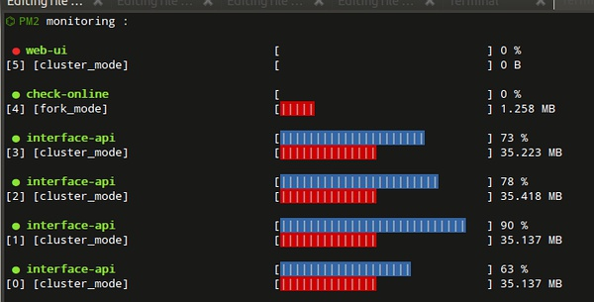
Pm2
PM2特性
后台运行 （start）
内建负载均衡 （-i max –I N）
0秒停机重载 (reload id reload all)
停止不稳定的进程 （自动）
控制台检测 （list、monit ..）
提供 HTTP API （web）
注意事项
Node执行参数传递 --node-args="--harmony"
Reload适用范围：web应用&&Node 0.11.x+&&cluster模式
启动异常等相关情况也可以看pm2的日志 pm logs

Slide 23
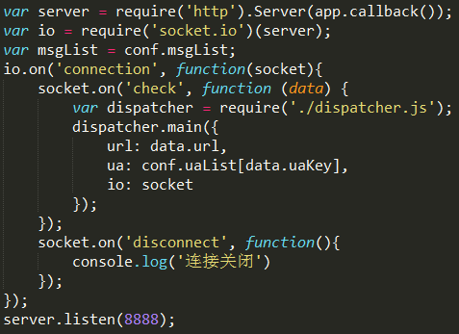
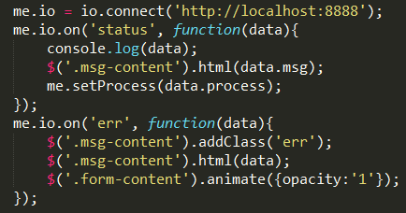
Socket.io
特性
基于 websocket ，提供了nodejs和浏览器端的实现
全双工通信(websocket)
事件驱动，可以把server和client看成两个建立在订阅发布模式上通信的模块
实例

Slide 24
Shell.js
特性
基于node child_process模块，使得node拥有编写shell脚本的能力
也支持windows
配合chalk.js 会使得输出更优雅
注意
子进程颜色丢失，child_process.spawnSync （ stdio: 'inherit'）
Shelljs是一层更高级的封装，如果需要对底层的细节控制要求比较的话，可以在适当场景用原生的来处理。

Slide 25
贡献模块
如何贡献模块
创建repository (git)
初始化package.json（注意版本号、用户名）
npm申请账号:www.npmjs.org
npm本地配置：npm adduser -> npm whoami
发布：npm publish
网络连接有点长，可以用-d来监视过程
版本规范
主版号：当你做了不相容的 API 修改
次版号：当你做了向下相容的功能性新增，
修订号：当你做了向下相容的问题修正。

Slide 26
学习路线
学习基础
尝试更多的事情
API查漏补缺
创建自己的模块
优化三方模块
多实践、看源码
始终贯穿
夯实基础
多实践
关注牛人
多读源码，改进的思路看问题

Slide 27
THANK YOU!
Q & A

